Slide 1



PENGEMBANGAN PHOTO GALLERY APP MENGGUNAKAN REACT JS DAN REST API DENGAN MEMANFAATKAN NETLIFY UNTUK DEPLOYMENT TO PRODUCTION
12 Januari 2023
Deo Andrianto Iskandar - A11.2020.12699
Dosen Pembimbing: Cahaya Jatmoko M.Kom

Slide 2
LATAR BELAKANG
MELIHAT BAHWA PENYEDIAAN DATABASE YANG UMUMNYA DIGUNAKAN SEPERTI MYSQL, FIREBASE BISA DILAKUKAN DENGAN METODE API UNTUK SEBUAH STATIC WEBSITE, DIMANA API DAPAT MENYEDIAKAN DATA MAUPUN PENGHUBUNG ANTARA CLIENT DAN SERVER.

Slide 3
DESKRIPSI PROJEK
PHOTO GALLERY APP MERUPAKAN IMPLEMENTASI SEDERHANA DARI PENGEMBANGAN WEB APLIKASI MENGGUNAKAN LIBRARY JAVASCRIPT YAITU REACT JS DAN REST API SEBAGAI WEB SERVICE. PADA PROJECT INI JUGA MERUPAKAN SALAH SATU FINAL PROJECT UNTUK MATERI CONSUMING RESTFUL API YANG ADA DI RUANG GURU

Slide 4
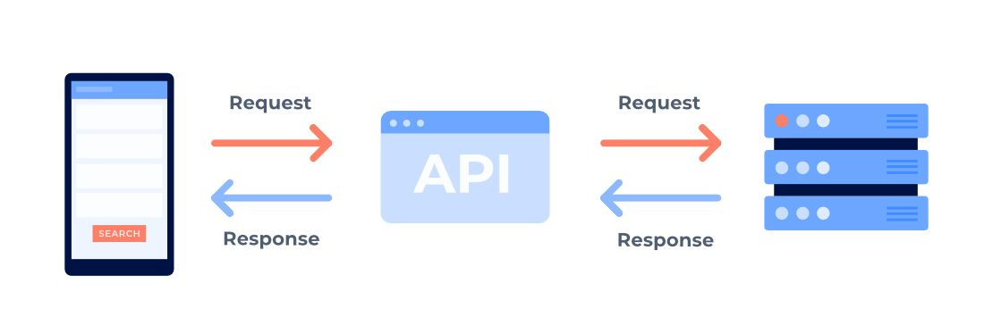
API
KONSEP CARA KERJA ?
PERUMPAAN SEDERHANANYA?
MANFAAT API ?

Slide 5
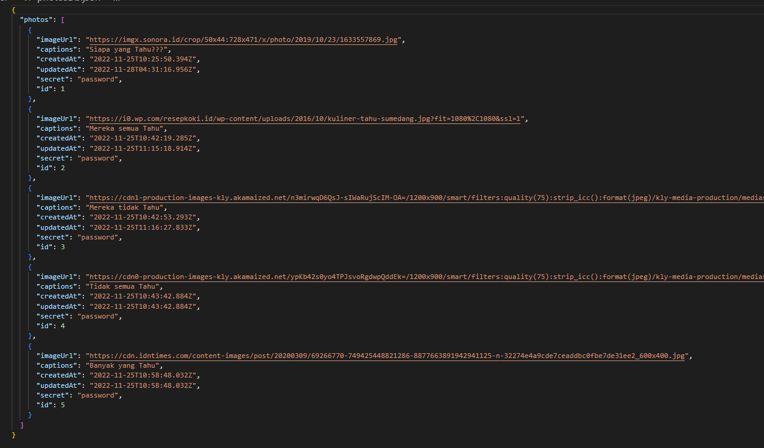
API
API YANG DIGUNAKAN:
HTTPS://GALLERY-APP-SERVER.VERCEL.APP/PHOTOS

Slide 6
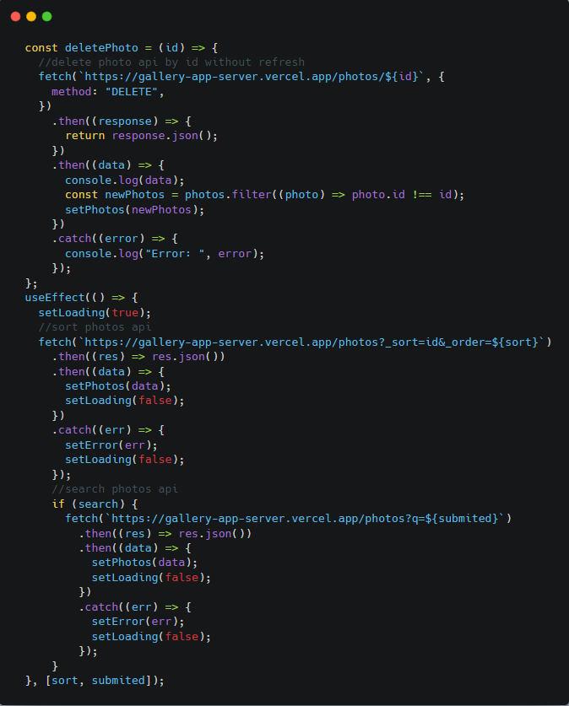
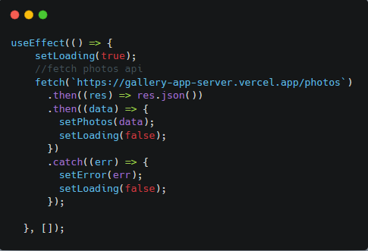
PROSES PENGERJAAN
PHOTOS.JSX
FETCHING ALL DATA

Slide 7
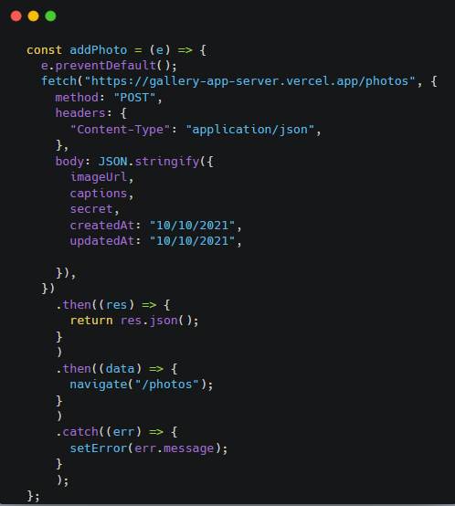
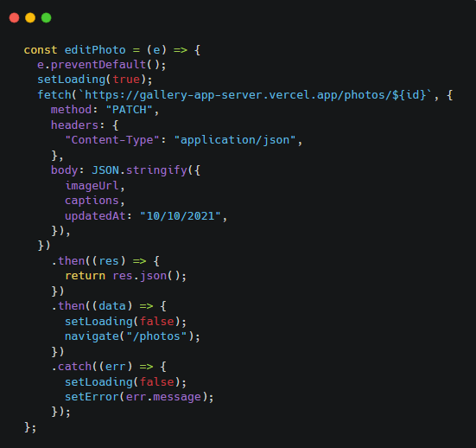
PROSES PENGERJAAN
ADD PHOTOS.JSX
EDIT PHOTOS.JSX

Slide 8

PEMANFAATAN NETLIFY
NETLIFY ADALAH SEBUAH LAYANAN HOSTING DAN PENGEMBANGAN STATIC WEBSITE YANG MEMILIKI FITUR UNGGULAN YAITU CONTINUOUS DEPLOYMENT, YANG MEMUNGKINKAN UNTUK MENG-UPLOAD PERUBAHAN WEBSITE SECARA OTOMATIS SETIAP KALI ADA PERUBAHAN KODE DI GIT REPOSITORY

Slide 9
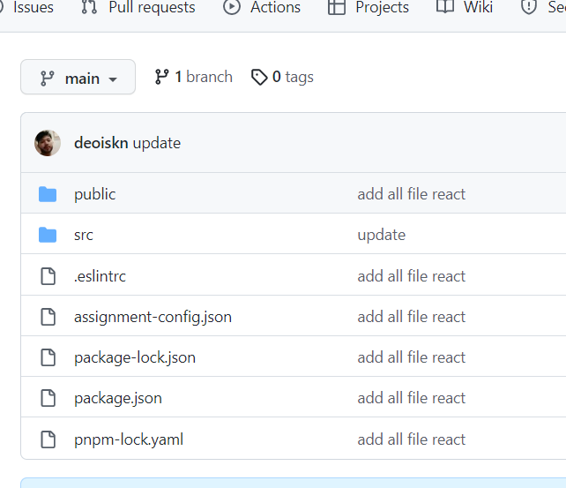
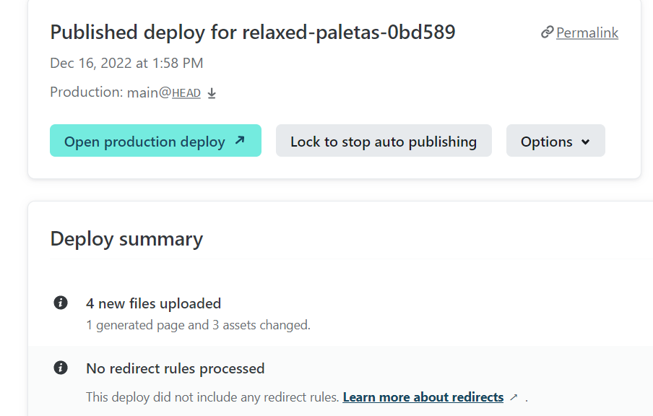
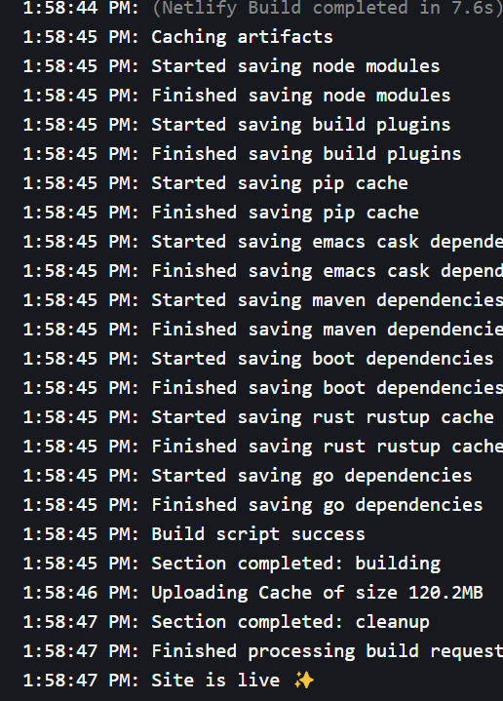
CONTINUOUS DEPLOYMENT
SETIAP UPDATE CODE GIT
NETLIFY AUTO PUBLISHING
LOG LIVE UPDATE

Slide 10
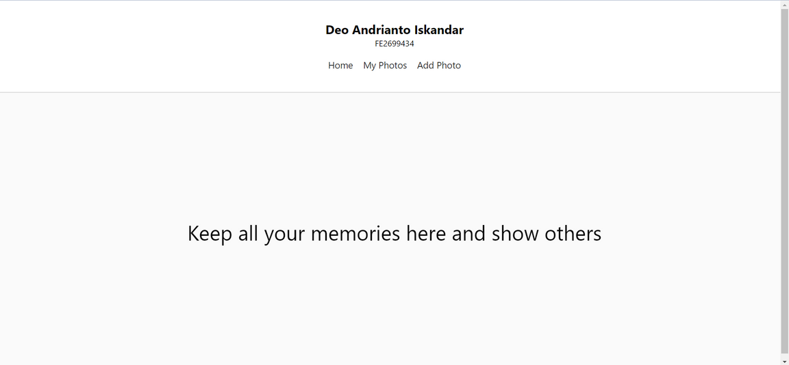
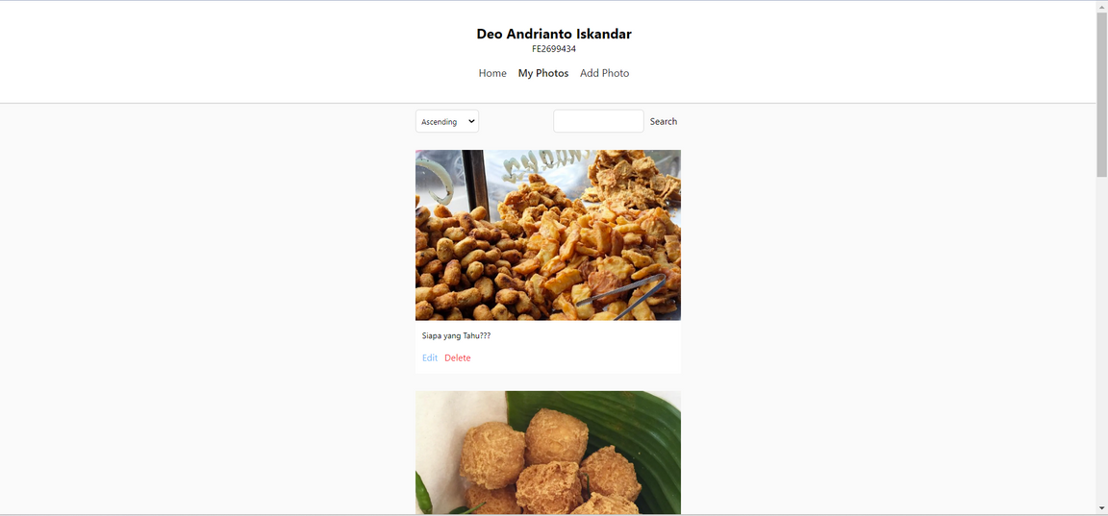
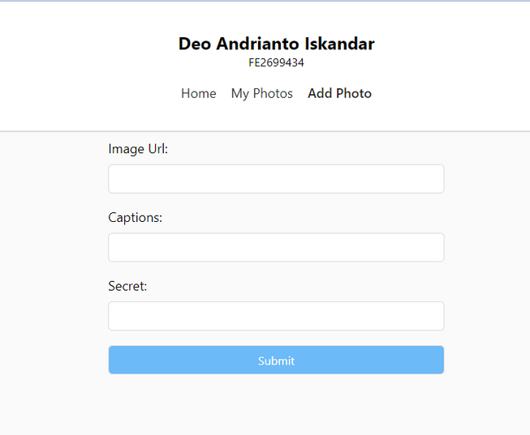
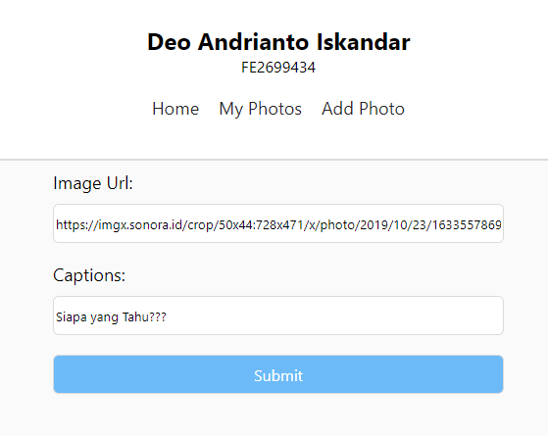
HASIL DEPLOYMENT

Slide 11

Kesimpulan
Ruang Guru bersama Kampus Merdeka telah memberikan pemahaman teknis mengenai pemrograman website.
Pembuatan aplikasi Photo Gallery App Menggunakan React Js contoh pengimplementasian Rest API, menerapkan berbagai method http seperti get, patch, post, delete.

Slide 12
TERIMA KASIH
12 Januari 2023
Deo Andrianto Iskandar - A11.2020.12699
Dosen Pembimbing: Cahaya Jatmoko M.Kom

